Slide 1
Мастер – класс для воспитателей
Нетрадиционные техники рисования
Подготовила воспитатель 1 категории Соларева Г.И.
МБДОУ № 55 г. Керчь
2017 год

Slide 2
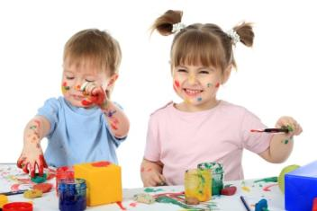
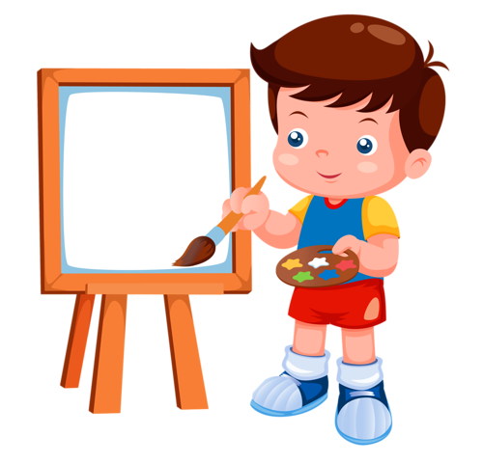
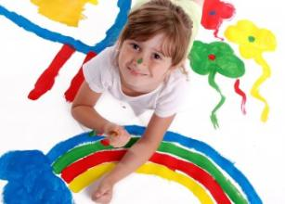
Дети с самого раннего возраста пытаются отразить свои впечатления об окружающем мире в своём изобразительном творчестве. Из опыта работы с маленькими художниками возникает понимание: необходимо облегчить навыки рисования, ведь даже не каждый взрослый сможет изобразить какой-либо предмет. Этим можно на много повысить интерес дошкольников к рисованию.
Существует много техник нетрадиционного рисования. Их необычность состоит в том, что они позволяют детям быстро достичь желаемого результата. Успех обучения нетрадиционным техникам во многом зависит от того, какие методы и приемы использует педагог, чтобы донести до детей определенное содержание, сформировать у них знания, умения, навыки.
Опыт работы показал, что овладение нетрадиционной техникой изображения доставляет дошкольникам истинную радость, если оно строиться с учетом специфики деятельности и возраста детей. Они с удовольствием рисуют разные узоры не испытывая при этом трудностей. Дети смело берутся за художественные материалы, малышей не пугает их многообразие и перспектива самостоятельного выбора. Им доставляет огромное удовольствие сам процесс выполнения. Дети готовы многократно повторить то или иное действие. И чем лучше получается движение, тем с большим удовольствием они его повторяют, как бы демонстрируя свой успех, и радуются, привлекая внимание взрослого к своим достижениям.

Slide 3
Нетрадиционные способы изображения в рисовании
Рисунок своими
руками (рисование пальцами
и ладошками)
Рисование штампами,
губчатым тампоном
Монотипия
Способы
изображения
Рисование природным материалом
Ниткография
Рисование мыльной пеной
Рисование на камешках
Игры с кляксами
(Кляксография)

Slide 4
Нетрадиционные способы изображения в рисовании.
Рисование по мокрому
Рисование свечой или восковыми мелками
Рисование тычком «клеевой кисточкой, вилкой
Рисование ватной палочкой (пуантилизм)
Способы
изображения
Рисование по соли
Рисование с помощью шаблона « капелька»
Граттаж
Пластилинография

Slide 5
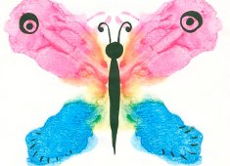
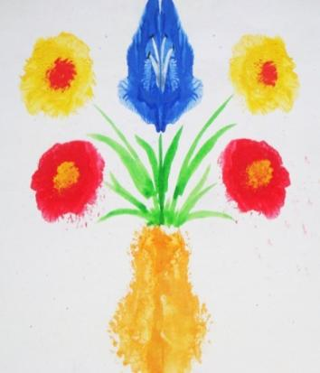
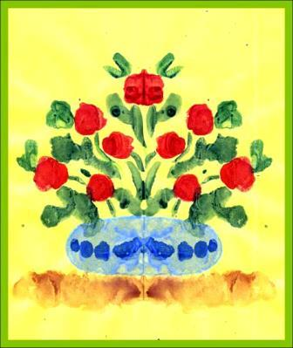
Монотипия
Возраст: от пяти лет. Способ получения изображения: ребенок складывает лист бумаги вдвое и на одной его половине рисует половину изображаемого предмета (предметы выбираются симметричные). После рисования каждой части предмета, пока не высохла краска, лист снова складывается пополам для получения отпечатка. И хорошенько прогладьте его ладошкой Затем изображение можно украсить, также складывая лист после рисования нескольких украшений.

Slide 6
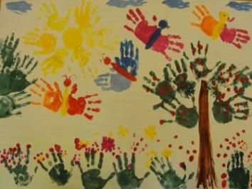
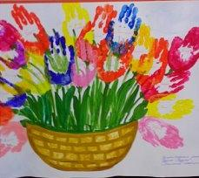
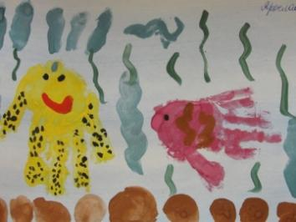
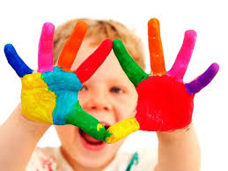
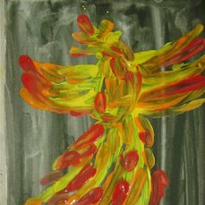
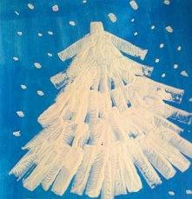
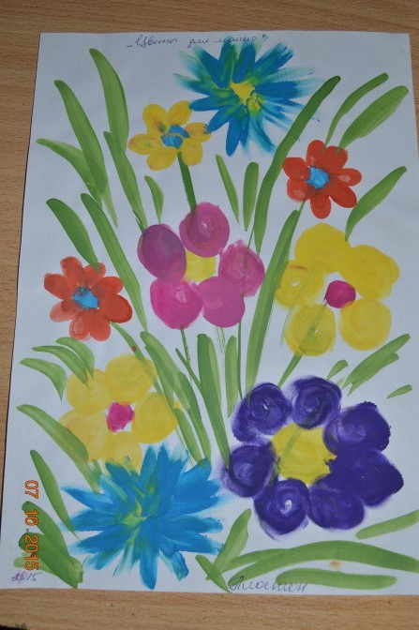
Рисование пальчиками и ладошкой
Возраст: от двух лет. Способ получения изображения: ребенок опускает в гуашь ладошку (палец)или окрашивает с помощью кисточки (с пяти лет) и делает отпечаток на бумаге. Рисуют и правой и левой руками, окрашенными разными цветами. После работы руки вытираются салфеткой, затем гуашь легко смывается.

Slide 7
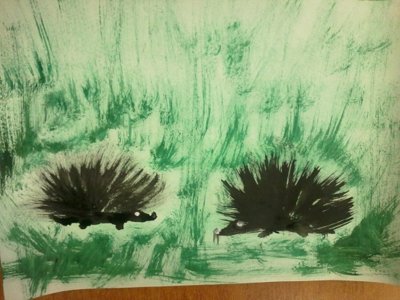
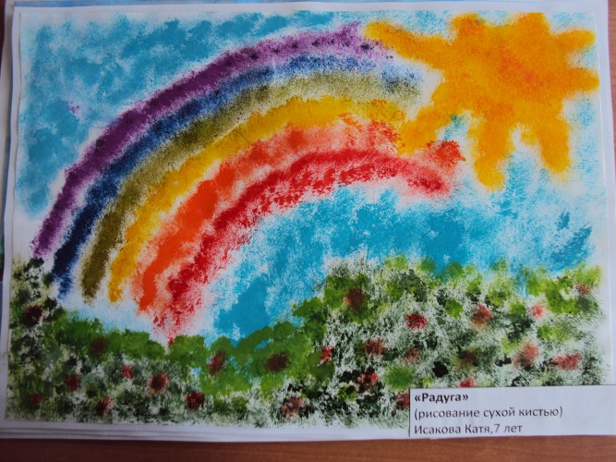
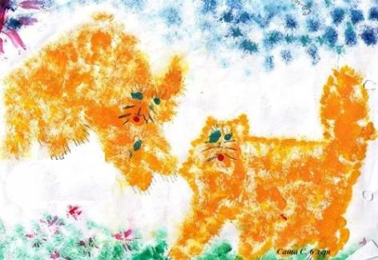
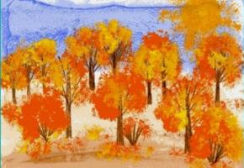
Рисование жесткой полусухой кистью ( тычком)
Возраст: любой. Способ получения изображения: ребенок опускает в гуашь кисть и ударяет ею по бумаге, держа вертикально. При работе кисть в воду не опускается. Таким образом заполняется весь лист, контур или шаблон. Получается имитация фактурности пушистой или колючей поверхности.

Slide 8
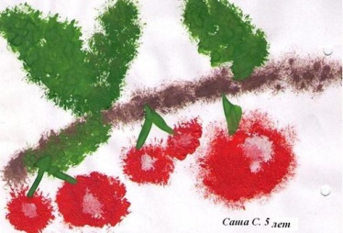
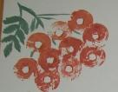
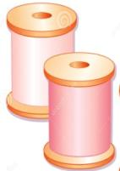
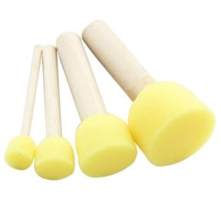
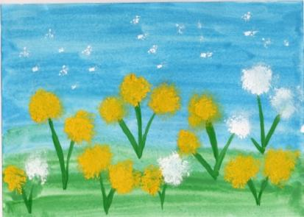
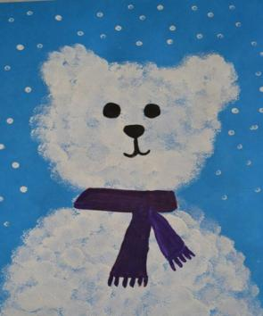
Рисование штампами, губчатым тампоном
Возраст: от четырех лет. Способ получения изображения:
Эта техника позволяет многократно изображать один и тот же предмет, составляя из его отпечатков разные композиции. Ребенок прижимает штамп (поролон, катушка, детали конструктора, комок бумаги, крышки и др.) к штемпельной подушке с краской и наносит оттиск на бумагу. Получиается ровный и четкий отпечаток. Составляй любую композицию! Чтобы получить другой цвет, меняются и мисочка и штамп.

Slide 9
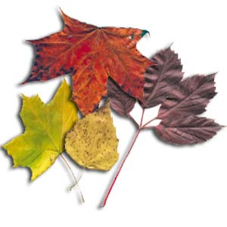
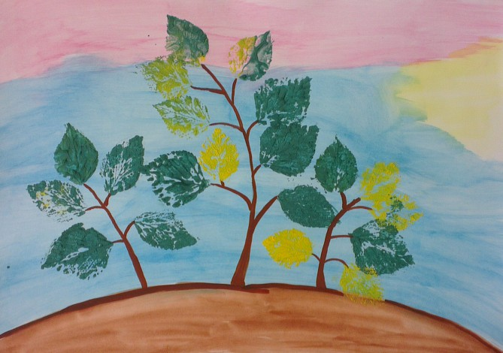
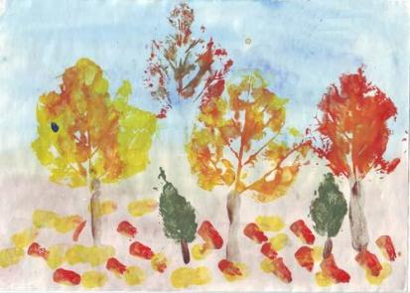
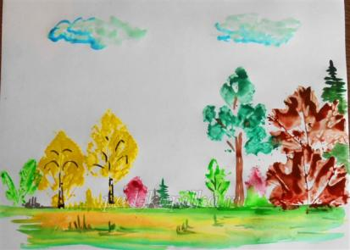
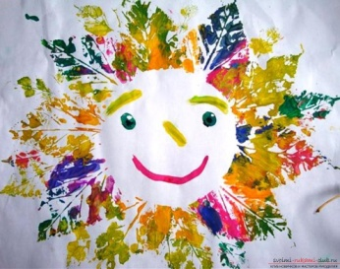
Рисование природным материалом
Возраст: от пяти лет. Способ получения изображения: Природный материал обмакивают в форму с краской и прикладывают к бумаге, слегка прижимают – остается отпечаток. В зависимости от изображения подбирается и природный материал для отпечатывания.
Ели засушенный листок от дерева, кустарника покрыть краской и отпечатать на бумаге, могут получиться деревья, цветы, солнышко и другие изображения. Коробочками от мака можно нарисовать звездочки, одуванчик, снежинки и пр. Лишайником, мохом получаются красивые полянки с травой, пушистые зверьки, крона деревьев и др.
.

Slide 10
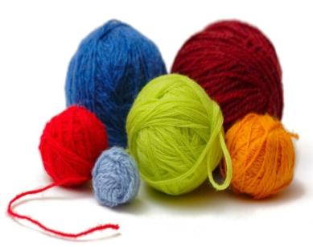
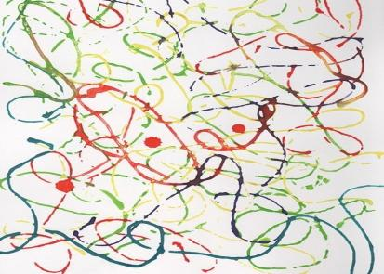
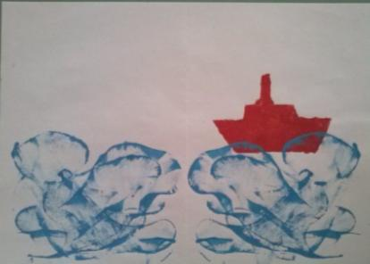
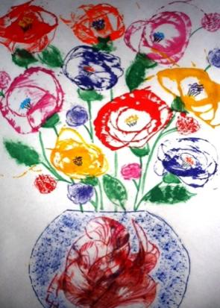
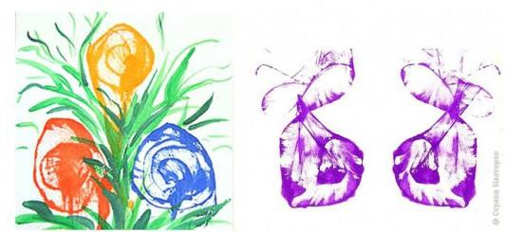
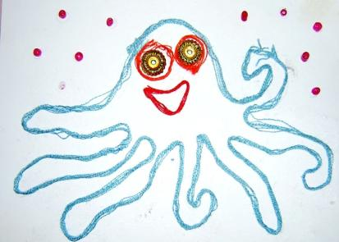
Ниткография
Возраст: от 5 лет
Способ получения изображения:
1-ый способ: Одну, две, три нити пропитать красками. Разложить нити на листе бумаги и закрыть другим листом так, чтобы концы ниток были видны. Тяните одну ниточку, затем другую, третью, а верхний лист придерживайте рукой. Получилась фантастика, космос, может наше настроение? Попробуйте, вы получите столько радости!
2-ий способ : Опустить веревку в краску, а затем разложить кольцом или любым другим способом на листе бумаги. Накрыть сверху другим листом и придавить ладонью. Раскрыть, убрать веревку и посмотреть на полученное изображение, дорисовать.

Slide 11
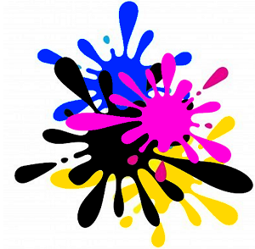
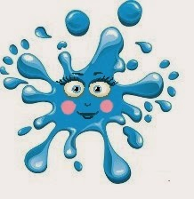
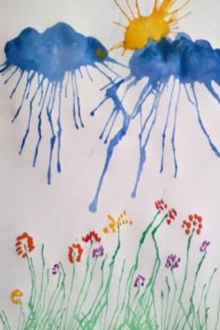
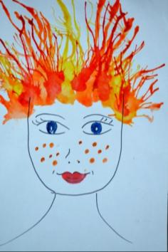
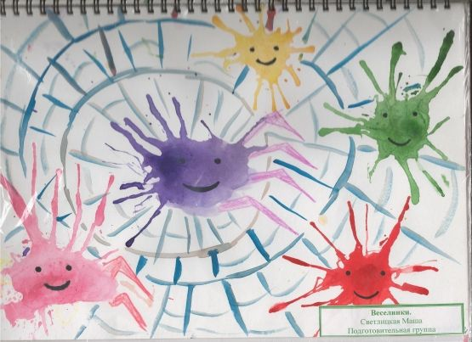
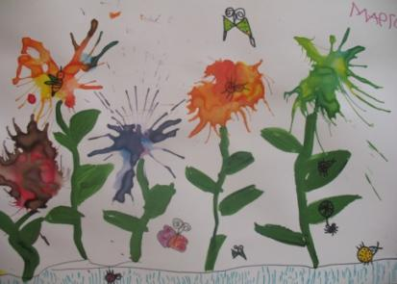
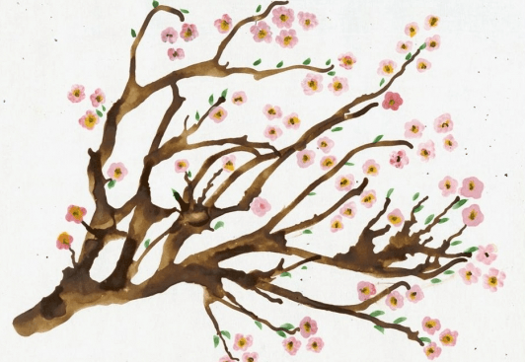
Кляксография
Возраст: от 5 лет
Способ получения изображения:
1-ый способ:
Поставим на лист бумаги большую кляксу (жидкая краска) и осторожно подуем на каплю… Побежала она вверх, оставляя за собой след. Повернем лист и снова подуем. А можно сделать еще одну, но другого цвета. Пусть встретятся. Что получится, думайте сами.
2-ой способ:
Выполните краской и кисточкой любой рисунок. Поставьте на необходимые для вас линии капли и раздуйте их трубочкой. Рисунок готов!

Slide 12
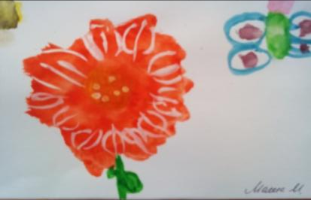
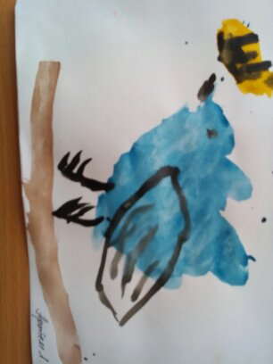
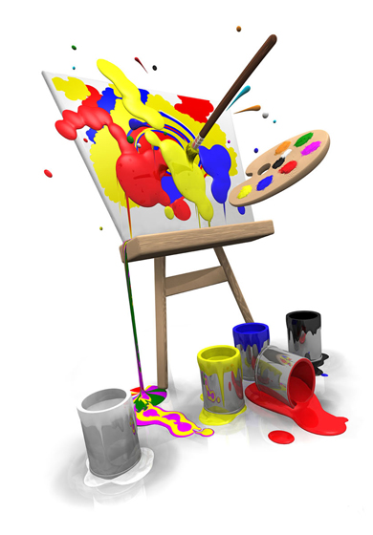
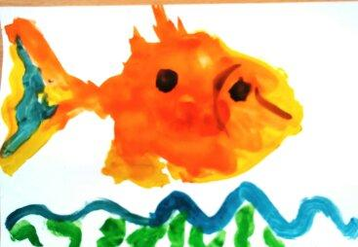
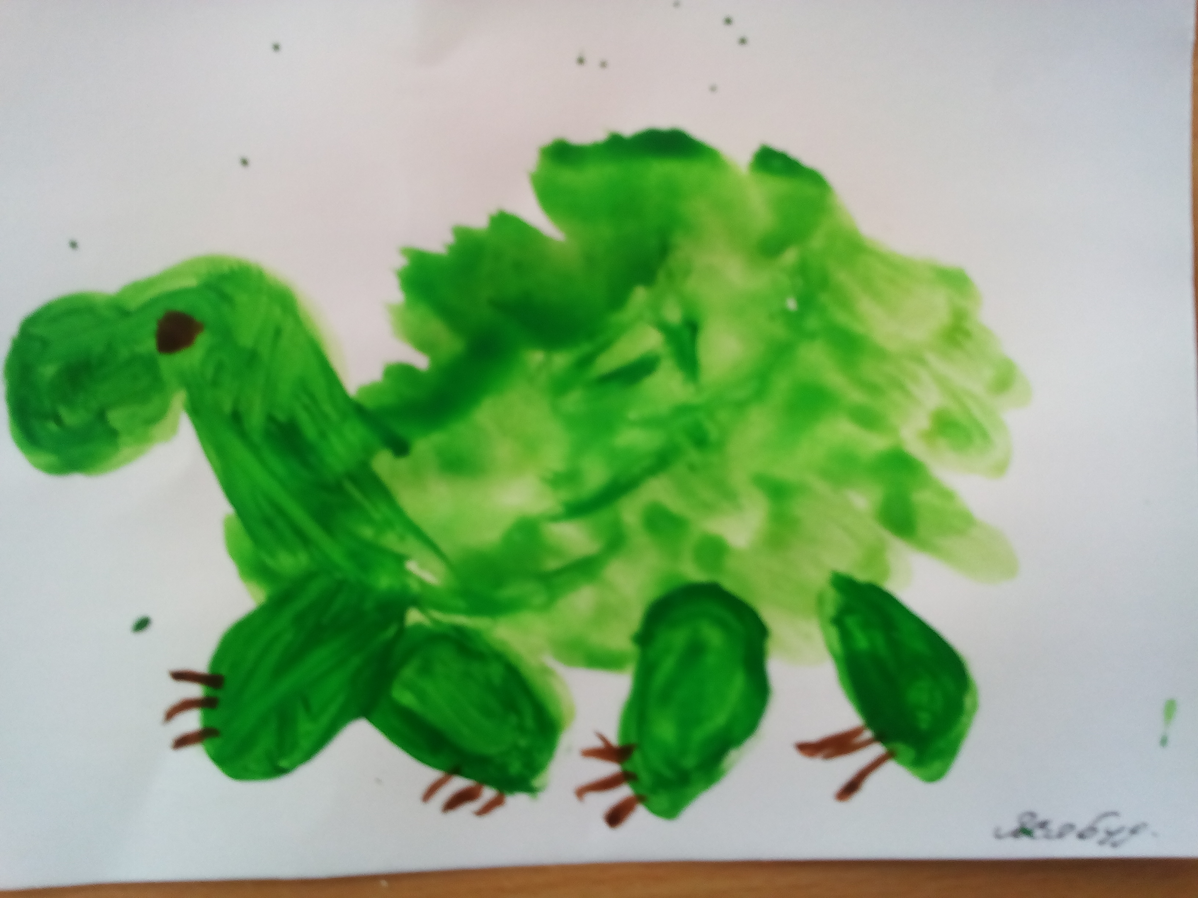
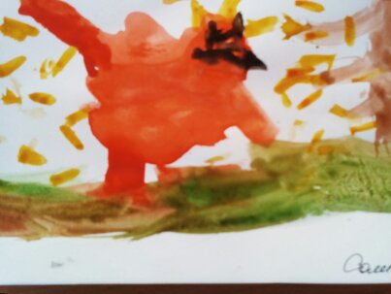
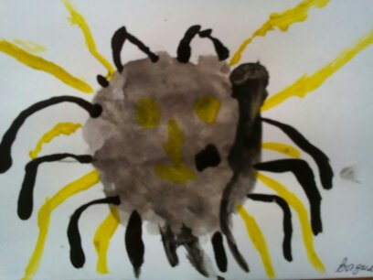
Рисование способом от пятна
Возраст: от 5лет
Способ получения изображения:
Широкой кистью или тампоном наносится пятно произвольно или в соответствии с задуманным изображением и цветом краски. Когда пятно подсохнет,, дополнительно подрисовываются недостающие детали или краской или другими изобразительными материалами. Таким способом можно нарисовать животных, цветы и т. п.

Slide 13
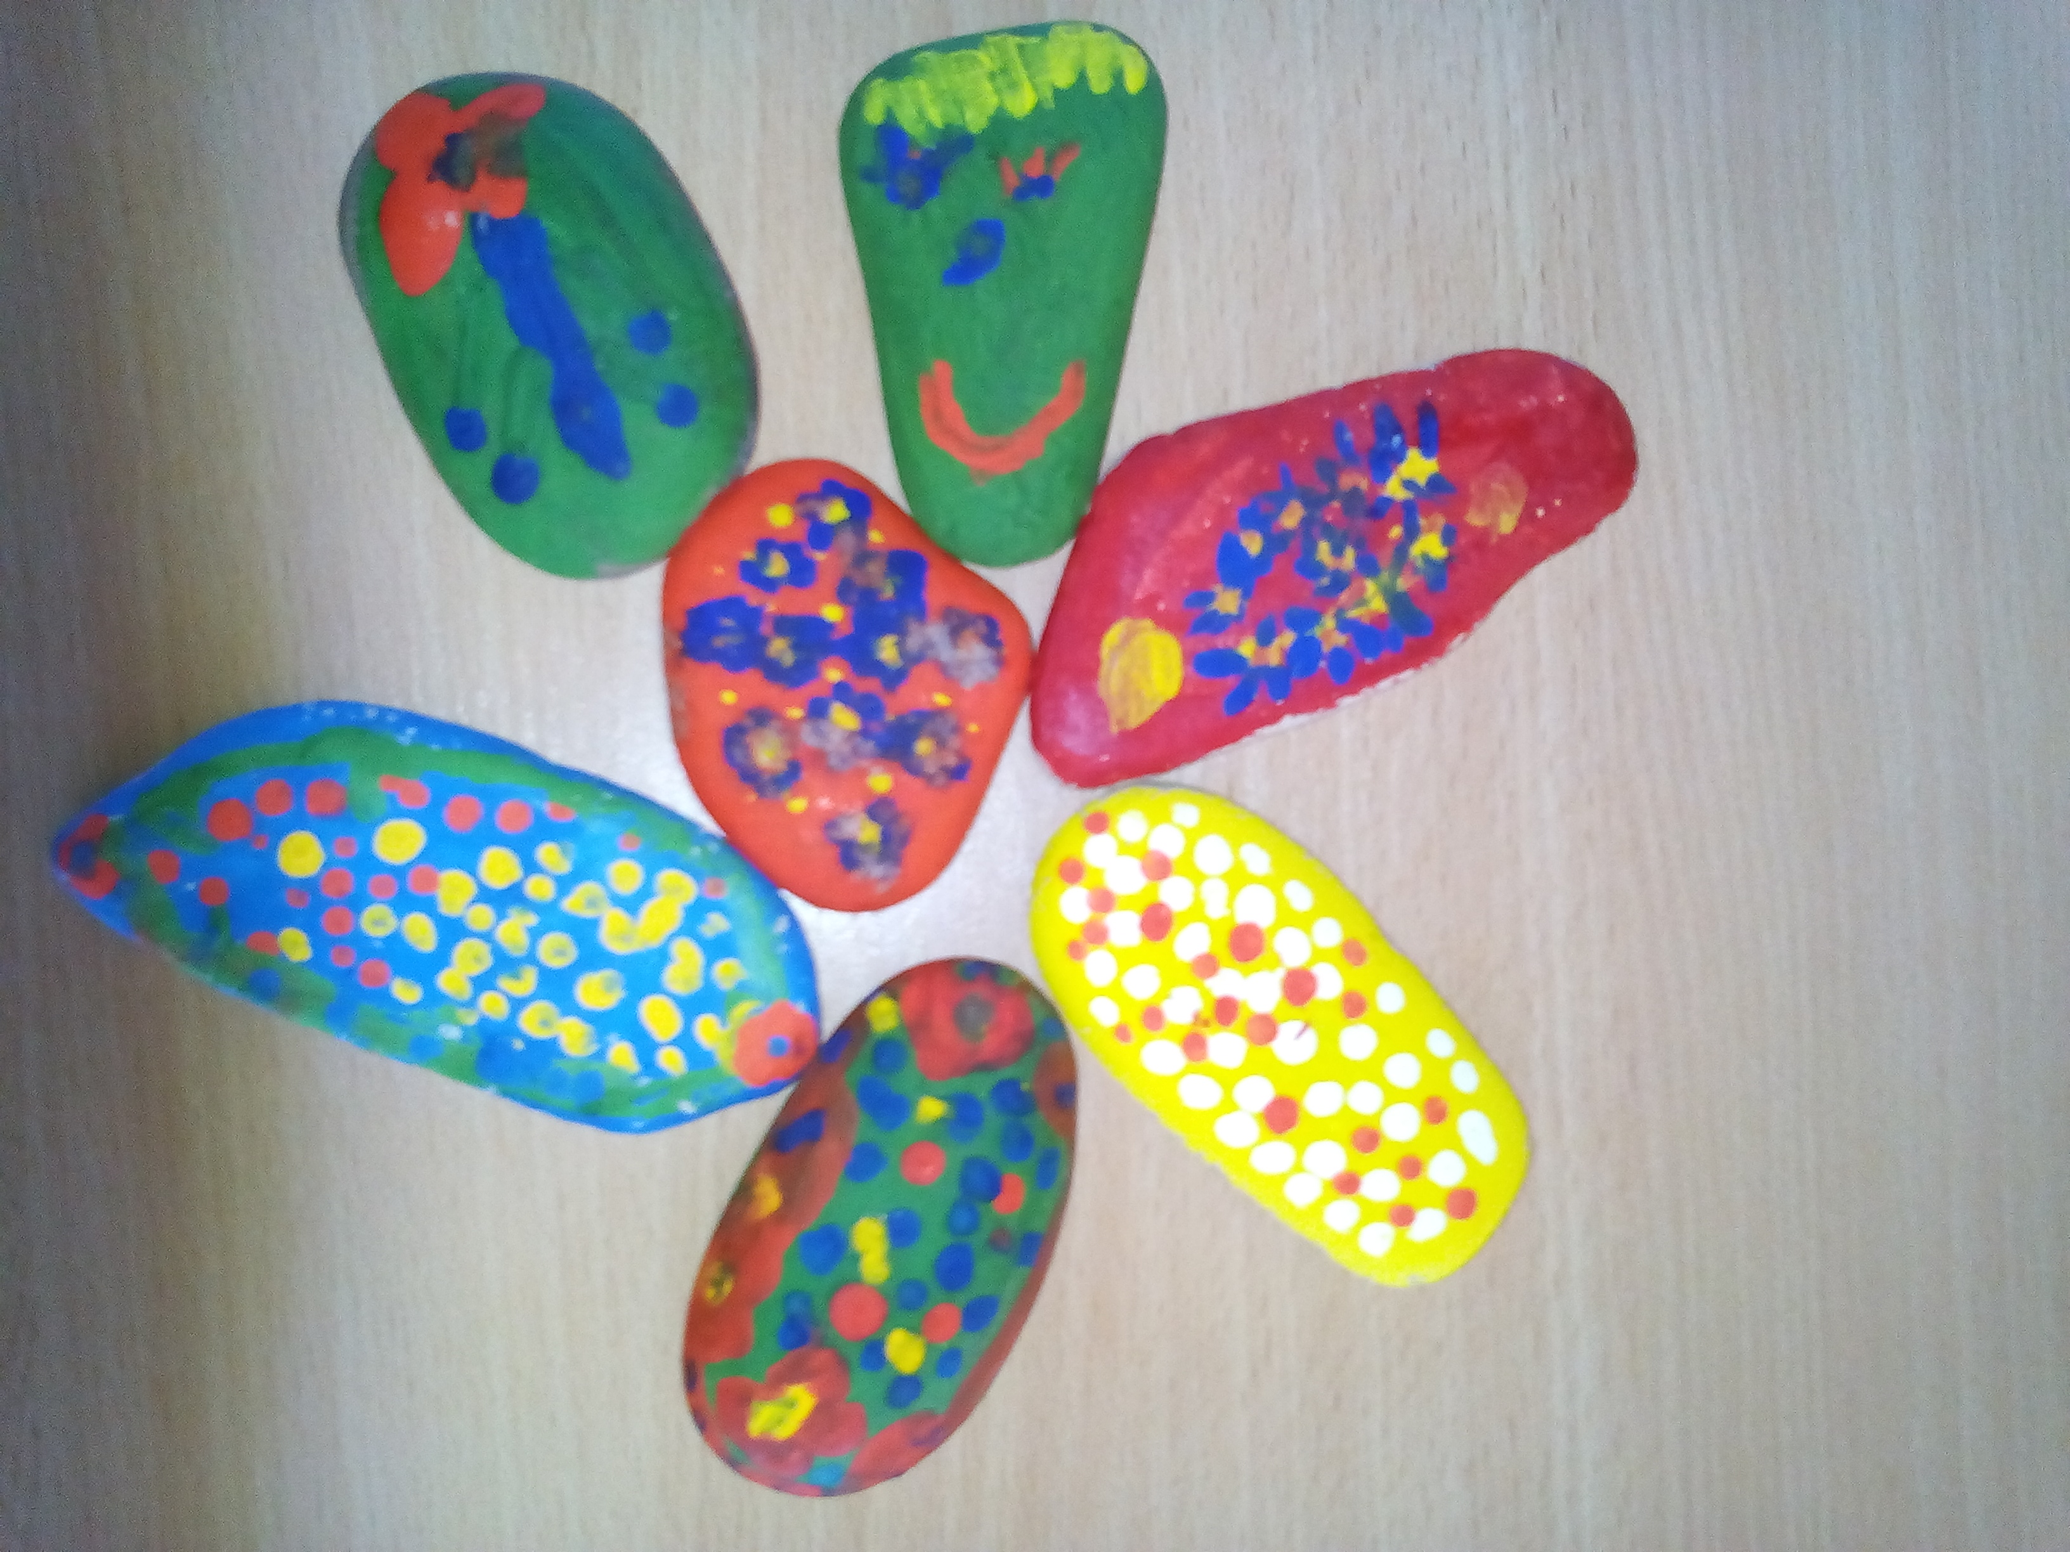
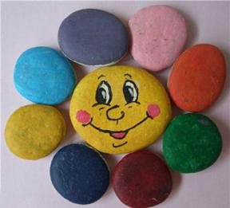
Рисование на камешках
Возраст: от 3 лет
Способ получения изображения:
Лучше всего для разрисовывания подходят некрупные морские камешки. Они плоские, рисунок на них ложится ровно и красиво, сюжет можно выбирать на свой вкус. Перед работой камни тщательно промываются и высушиваются. Для начала придумываем рисунок. Можно нарисовать на камне простым карандашом набросок, а потом приступать к росписи или сразу рисовать красками.
Лучше рисовать акриловыми красками, но они быстро сохнут . Поэтому используем гуашь. Сначала наносится фон, а потом кисточкой, ватной палочкой пальцем наносим рисунок.

Slide 14
Рисование по мокрому
Возраст: от 5 лет
Способ получения изображения:
1-ый способ:
Намочите бумагу с помощью губки или ватного диска. Можно сразу акварелью сделать фон рисунка. Возьмите акварельный мелок и нарисуйте все, что угодно.
2-ой способ:
Если нет акварельных карандашей, можно рисовать красками и кисточкой.

Slide 15
Рисование свечой или восковыми мелками
Возраст: от 4 лет
Способ получения изображения:
1-ый способ:
Ребенок рисует восковыми мелками на белой бумаге. Затем закрашивает лист акварелью в один или несколько цветов. Рисунок мелками остается незакрашенным.
2-ой способ:
Ребенок рисует свечой" на бумаге. Затем закрашивает лист акварелью в один или несколько цветов. Рисунок свечой остается белым.

Slide 16
Граттаж
Возраст: от 6 лет
Способ получения изображения:
Нанесем цветной фон акварелью или возьмем цветной картон или простую белую бумагу. Весь фон полностью затрем воском, парафином. Нальем в розетку черной, или цветной гуаши, добавим немного шампуня и тщательно перемешаем. Затем покроем этой смесью парафиновый лист. «Холст» готов.
А теперь возьмем заостренную палочку и начнем процарапывать рисунок. Чем не гравюра!

Slide 17
Рисование с помощью шаблона « капелька»
Возраст: от 3 лет
Способ получения изображения:
Использование шаблона « капелька» связано с сказкой о маленькой капельке.
« Прошёл дождик, выглянуло солнышко и на траве, листьях деревьев заблестели, как маленькие зеркала, капельки воды. Все кто пробегал, пролетал, проплывал по речке, отражались в капельках, как в зеркале. Вот только уж очень они были похожи по форме на сами капельки.»
При выполнении рисунка сначала обводится шаблон « капелька, а потом дорисовываются все остальные детали изображения. При закрашивании рисунка можно использовать разные нетрадиционные техники: тампоном, жесткой кисточкой, вилкой, ватными палочками и др.

Slide 18
Рисование ватными палочками
Возраст: от 2 лет
Способ получения изображения:
В изобразительном искусстве существует стилистическое направление в живописи, которое называется «Пуантилизм» (от фр. point - точка). В его основе лежит манера письма раздельными мазками точечной или прямоугольной формы. Принцип данной техники прост: ребенок закрашивает картинку точками. Для этого необходимо обмакнуть ватную палочку в краску и нанести точки на рисунок, контур которого уже нарисован.
Точки можно также использовать в декоративном рисовании и при создании точечного рисунка.

Slide 19
Рисование мыльной пеной
Возраст: от 5 лет
Способ получения изображения:
В баночку с жидкой краской добавляем шампунь, хорошо размешиваем. Опускаем трубочку в банку и дуем до тех пор, пока верхом не поднимутся пузыри. Затем опускаем лист бумаги, затем слегка надавить и поднять вверх. Для работы можно использовать бумагу разных размеров, цветов, можно накладывать один мыльный рисунок на другой, подрисовывать, вырезать, делать аппликации.

Slide 20
Рисование по соли
Возраст: от 5 лет
Для рисования необходимы: цветной картон, клей ПВА, мелкая соль, акварельные краски.
1. Нарисовать рисунок клеем. След-полоска от клея должна быть широкой.
2. Засыпать рисунок солью,
3. Немного подождать и стряхнуть лишнюю соль с рисунка
Изображение просто сказочное! Можно оставить и так, например, зимняя тематика.

Slide 21
Рисование на дисках
Способ получения изображения:
На дисках лучше всего получается декоративное рисование. Рисовать лучше гуашью: ватными палочками, штампами, жесткой кистью. В старшем возрасте дети могут изображать на дисках элементы дымковской, хохломской, городецкой росписей. Необычный материал( диск), на котором рисуют дети , вызывает у них приподнятое настроение, развивает творческое воображение, фантазию, мышление.

Slide 22
Рисуем..... пластиковой вилкой!
Возраст: от 3 лет
Способ получения изображения: Сначала нужно нарисовать на листе бумаги любого персонажа, Затем развести краску в любой емкости или нанести на губку толстым слоем. Вот такие у нас получились цветочки, ветка ёлочки, ёжик цыплёнок, мишка .

Slide 23
Спасибо
за
внимание

